Slide 1


Slide 2
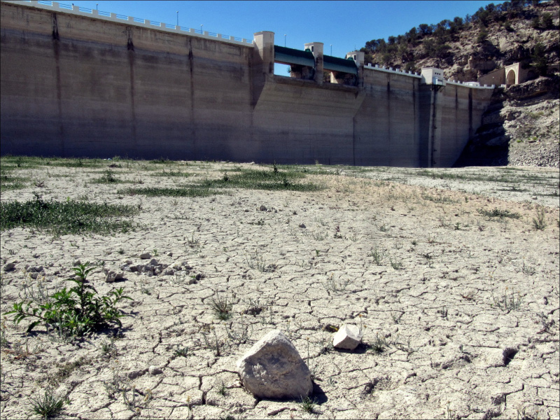

Slide 3


Slide 4
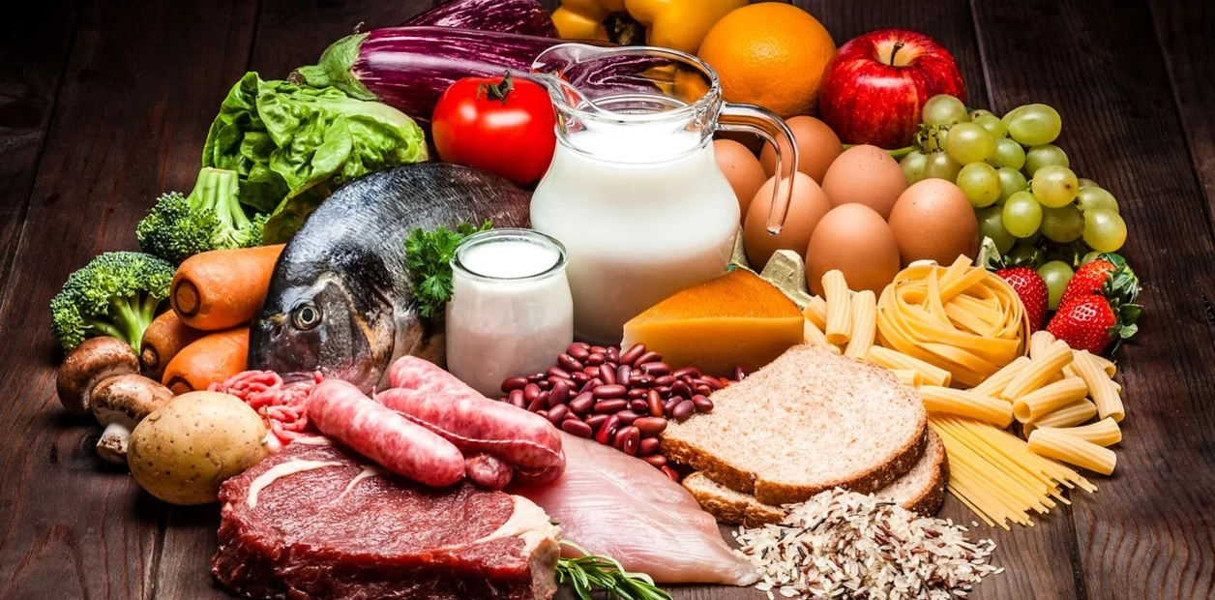

Slide 5
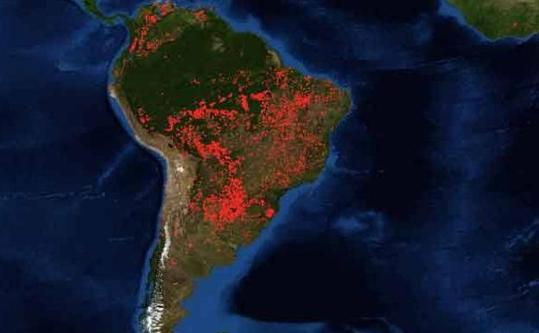

Slide 6


Slide 7
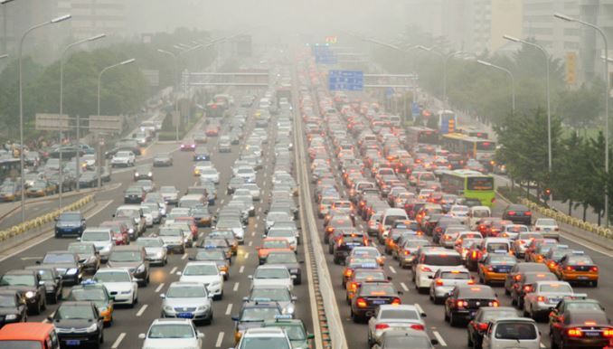

Slide 8
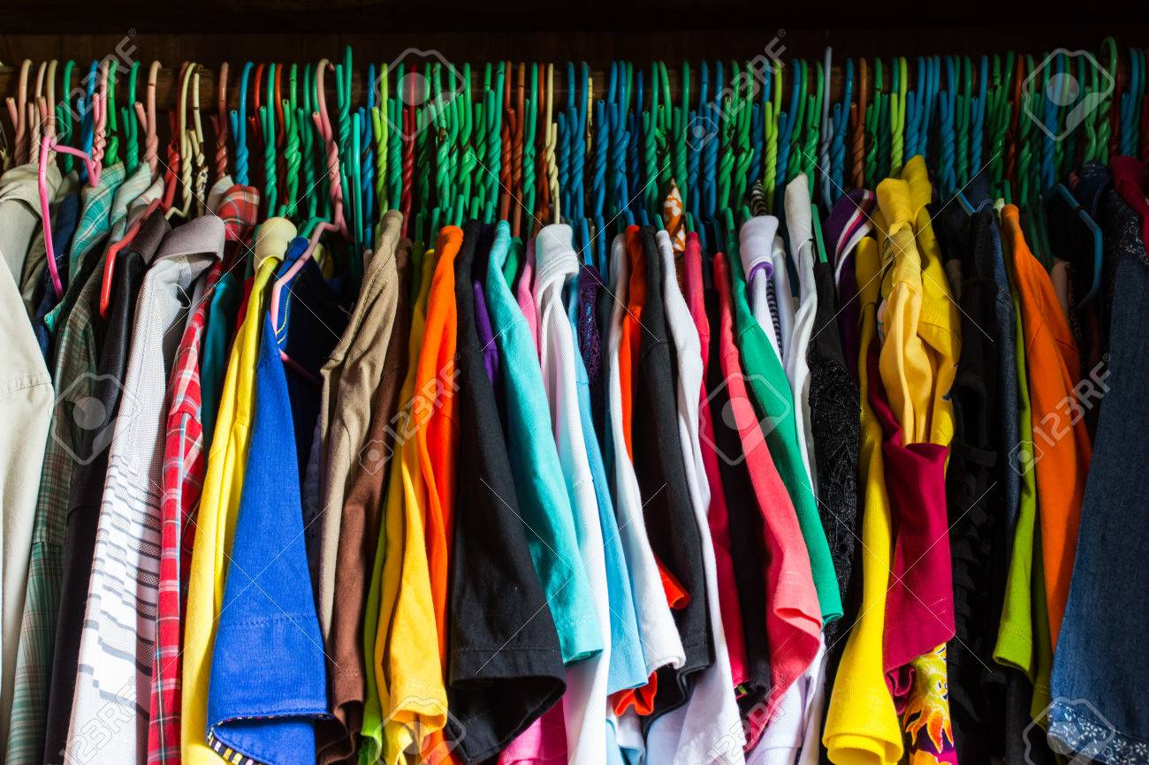

Slide 9


Slide 10
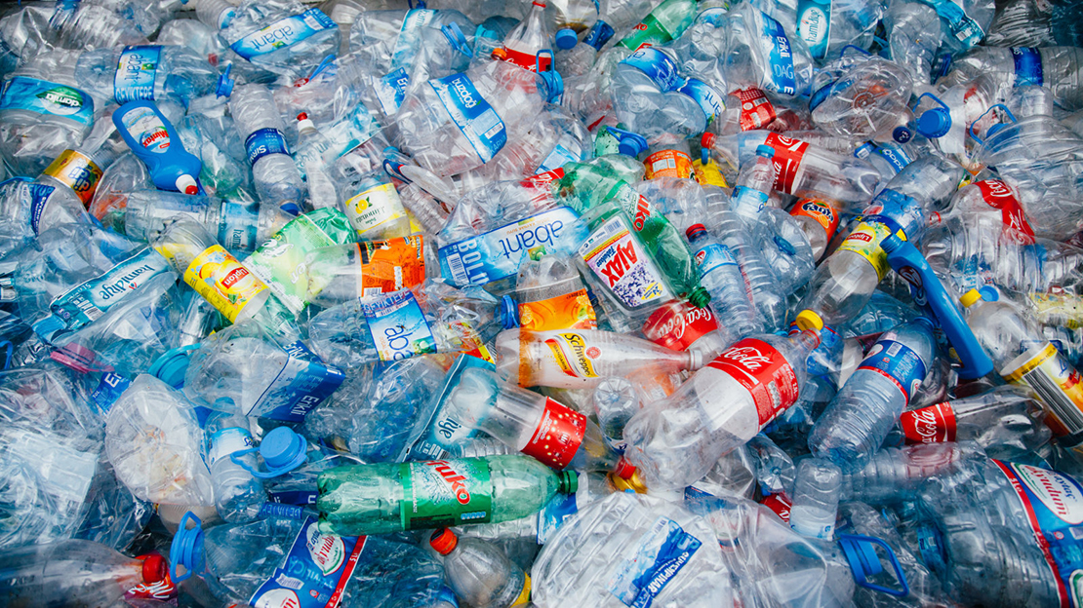

Slide 11
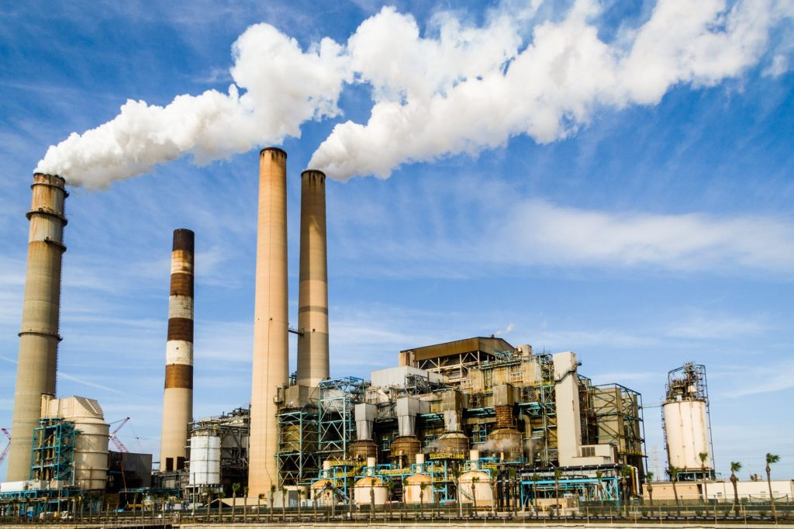

Slide 12
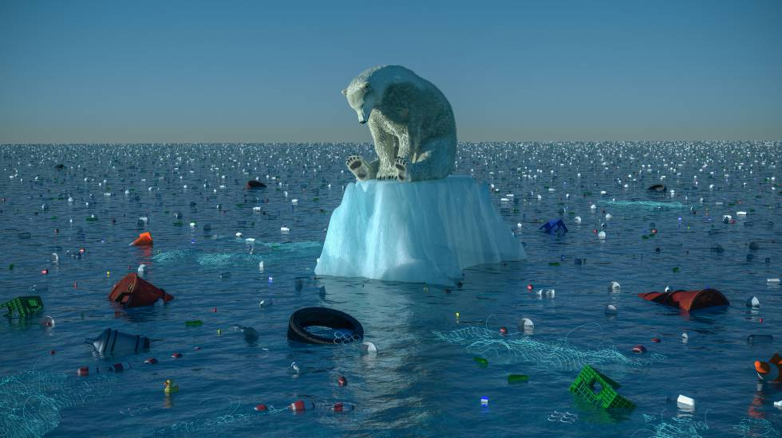

Slide 13


Slide 14
Què és l’economia?
Recursos escasos
Necessitats ilimitades
Necessitat d’escollir
Recursos
escasos

Slide 15
L’economia ens ajuda a administrar els recursos per a satisfer la major quantitat de necessitats

